Slide 1


Web开发(二)
---2-3 jQuery事件和事件处理

Slide 2
内容提纲
事件
事件处理

Slide 3
内容提纲
事件
事件处理

Slide 4
事件
事件是指可以被 JavaScript 侦测到的行为
JS中常见的事件:
onload、onclick、onchange、onfocus、onblur…
Notes:
jQuery 中的事件和 JavaScript 原生的事件是一致的，唯一不同是调用和处理事件的方式不同。

Slide 5
jQuery 常见事件
事件名 | 描述
ready | 文档就绪事件（当 HTML 文档就绪可用时）
click | 鼠标单击事件
mouseover | 鼠标移上事件
mouseout | 鼠标移开时间
mousemove | 鼠标在元素上移动事件
blur | 元素失去焦点事件
focus | 元素获得焦点事件
... | ...
事件名称去掉on前缀

Slide 6
Ready — 文档就绪事件
事件名 | 描述
ready | 文档就绪事件（当 HTML 文档就绪可用时）
文档就绪事件是 jQuery 中扩展的一个新事件
作用：替代 window.onload 事件
写法：
①$(document).ready(function(){ //..文档就绪后的处理函数})
②$( ).ready(function(){…})
③$(function( ){…})
Notes:
把document删了，或者把document和ready都删了都可以

Slide 7
文档就绪事件
同 window.onload 的不同
执行时机
就绪事件在 DOM 就绪后但并非所有资源都下载完成时执行，更快速。
多次使用
可以绑定多个事件处理函数
demo2-3-1
Notes:
Window.onload如果写两个的话，后面一个会把前面一个覆盖。

Slide 8
事件
<div class='wrap'>
<button id='add'>添加</button>
<button id='del'>删除</button>
</div>
<script type='text/javascript'>
var addBtn =
document.getElementById('add')
addtn.onclick = function(){
}
</script>
<div class='wrap'>
<button id='add'>添加</button>
<button id='del'>删除</button>
</div>
<script type='text/javascript'>
$('#add').click(function(){
})
</script>
JS事件处理
jQuery事件处理

Slide 9
内容提纲
事件
事件处理

Slide 10
jQuery 绑定事件
给对象添加事件方法
使用 bind 方法绑定事件
绑定单个事件
同时绑定多个事件到事件处理函数
另一种替代语法
使用 on 方法绑定事件
Notes:
这儿写“替代语法”好吗？但是官网上就是这样说的，所以我就是这样写的。

Slide 11
添加事件方法
语法
$(“selector”) . EventName ( function(){
//事件处理函数的函数体
});
原生 JS 程序通过事件属性绑定事件处理函数
jQuery 通过事件方法绑定事件处理函数，将事件处理函数的函数体通过参数的形式传递给事件方法
demo2-3-2

Slide 12
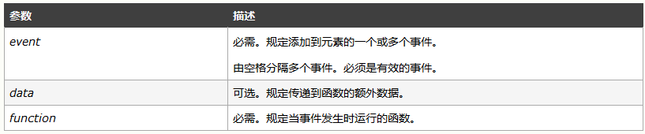

使用 bind 方法绑定事件
语法
$(“selector”) . bind( event，data , function );
替代语法

Slide 13
绑定单个事件
<script src="jquery-3.2.1.slim.min.js"></script>
<script>
$(document).ready(function(){
$("#buts").bind("click",function(){
alert('Bind绑定事件测试');
});
});
</script>
</head>
<body>
<input type="button" id="buts" value="点击" />
</body>
demo2-3-3

Slide 14
同时绑定多个事件
<script src="jquery-3.2.1.slim.min.js"></script>
<script>
$(document).ready(function(){
$("#divs").bind("dblclick mouseout",function(){
$(this).css("background-color","blue");
});
});
</script>
</head>
<body>
<div id="divs" style="background-color:#FFEE11;height: 200px;width: 300px;font-size:50px;" >鼠标出或者双击该层</div>
</body>
demo2-3-4
Notes:
this 在事件处理函数中，同原生 JS 一样，指代触发事件的DOM对象
通常通过 $(this) 的方法将 DOM 对象转换为 jQuery 对象

Slide 15
替代语法
<script>
$(document).ready(function(){
$("#divs").bind({"dblclick":function(){
$(this).css("background-color","blue");},"mouseout":function(){$(this).css("width","200px")}});
});
</script>
</head>
<body>
<div id="divs" style="background-color:#FFEE11;height: 200px;width: 300px;font-size:50px;" >鼠标出或者双击该层</div>
</body>
demo2-3-5
Notes:
this 在事件处理函数中，同原生 JS 一样，指代触发事件的DOM对象
通常通过 $(this) 的方法将 DOM 对象转换为 jQuery 对象

Slide 16
使用 on 方法绑定事件
语法
$(“selector”) . on( events [，selector] [，data]，handler）；
event：要绑定的事件，一个或多个，中间用空格隔开；
selector：目标元素的子元素（可选）；
data：触发事件时，传递给事件处理函数的参数（可选）；
handler：事件处理函数，对事件作出响应；
demo2-3-6
Notes:
这里没有太展开讲，如果展开讲内容有很多，而且也不知道是不是大纲范围内的。

Slide 17
jQuery 移除绑定的事件
使用 unbind 方法移除 bind 方法绑定的事件
移除指定事件
$(“selector").unbind(“eventName”);
移除全部事件
$(“selector").unbind( );
使用 off 方法移除 on 方法绑定的事件
$(selector).off(event,selector,function)
demo2-3-7

Slide 18
jQuery 中的 event
实例：点击层获取该层鼠标的位置
<script type="text/javascript" src="jquery-3.2.1.slim.min.js"></script>
<script type="text/javascript">
$(function(){
$("#divs").click(function(e){
alert("距离左侧"+e.pageX+","+"距离上侧"+e.pageY);
});
})
</script>
</head>
<body>
<div id="divs" style="margin-top:200px;margin-left:200px;width:350px;height:200px;font-size:50px;background-color:#FFEE22;color:#FFFFFF;">点击我获取位置</div>
</body>
demo2-3-8
Notes:
jQuery中的Event和JavaScript中的一样，都是在触发事件后就产生了这个事件对象，用法也是一样的，不同的地方就是他们的属性和方法不尽相同。下面看一下jQuery中event的属性和方法都有哪些？

Slide 19
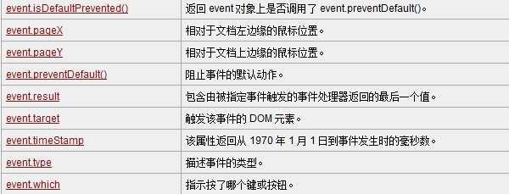
jQuery 中的 event
event 的其它属性和方法

Slide 20
小结
jQuery 中的事件
jQuery 中绑定事件的方法
jQuery 移除事件的方法
jQuery 中的 event

Slide 21

Thank You！

